Slide 1
第九章 植物的生长生理
种子萌发
植物细胞生长
植物器官生长
光形态建成
植物的运动

Slide 2
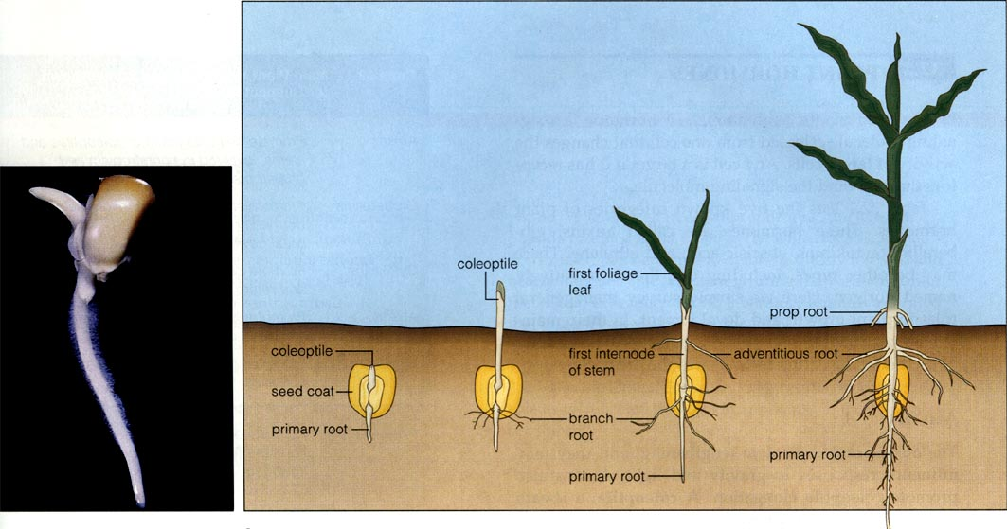
第一节 种子萌发生理

Slide 3
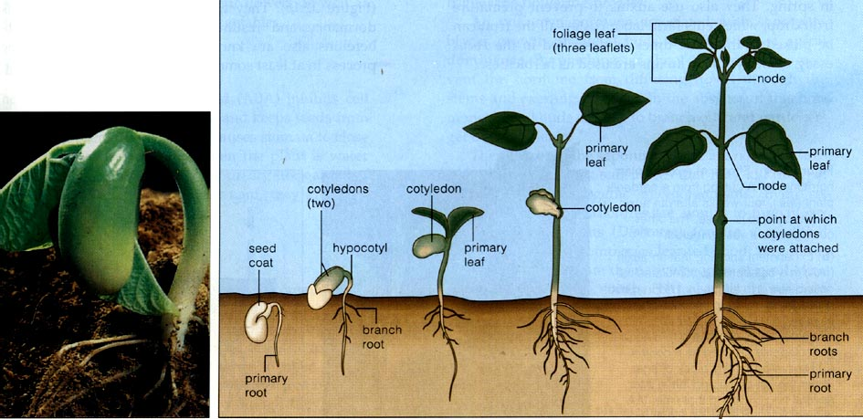

Slide 4
1、种子的吸水：
（1）急剧吸水：吸胀作用
（2）停止吸水：吸胀作用达到饱和，细胞代谢 刚开始不需太多水分。
（3）再大量吸水：细胞分裂伸长需大量吸水，是渗透性吸水。

Slide 5
2、呼吸作用的变化
急剧上升：种子吸胀后，呼吸迅速上升，与线粒体酶的迅速活化有关。
呼吸停滞不变：种皮限制氧气进入细胞，主要进行无氧呼吸。
呼吸再急剧上升：胚根穿透种皮、增加氧气供应、线粒体酶体系大量合成
显著下降：幼苗贮存物质消耗，呼吸逐渐降低

Slide 6
3、酶系统的形成
束缚态酶释放、钝化酶活化
重新经转录、翻译合成

Slide 7
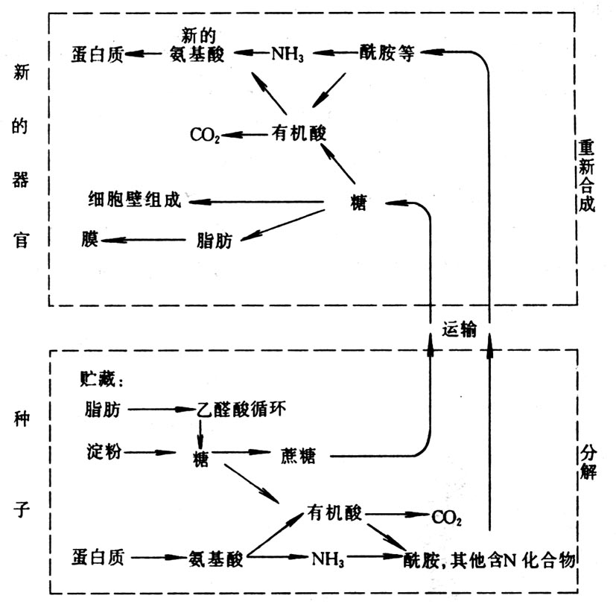
4、 有机物的转变

Slide 8
第二节 细胞生长的生理
细胞分裂
细胞伸长
细胞分化

Slide 9
一、细胞分裂的生理
1、 细胞周期（cell cycle）
细胞周期：细胞分裂成为两个新细胞所需的时间，由间期和分裂期组成。
分裂期：由前、中、后、末四个时期组成。
分裂间期：由DNA合成前期（G₁）、DNA合成期（S）、DNA合成后期（G₂）组成。

Slide 10
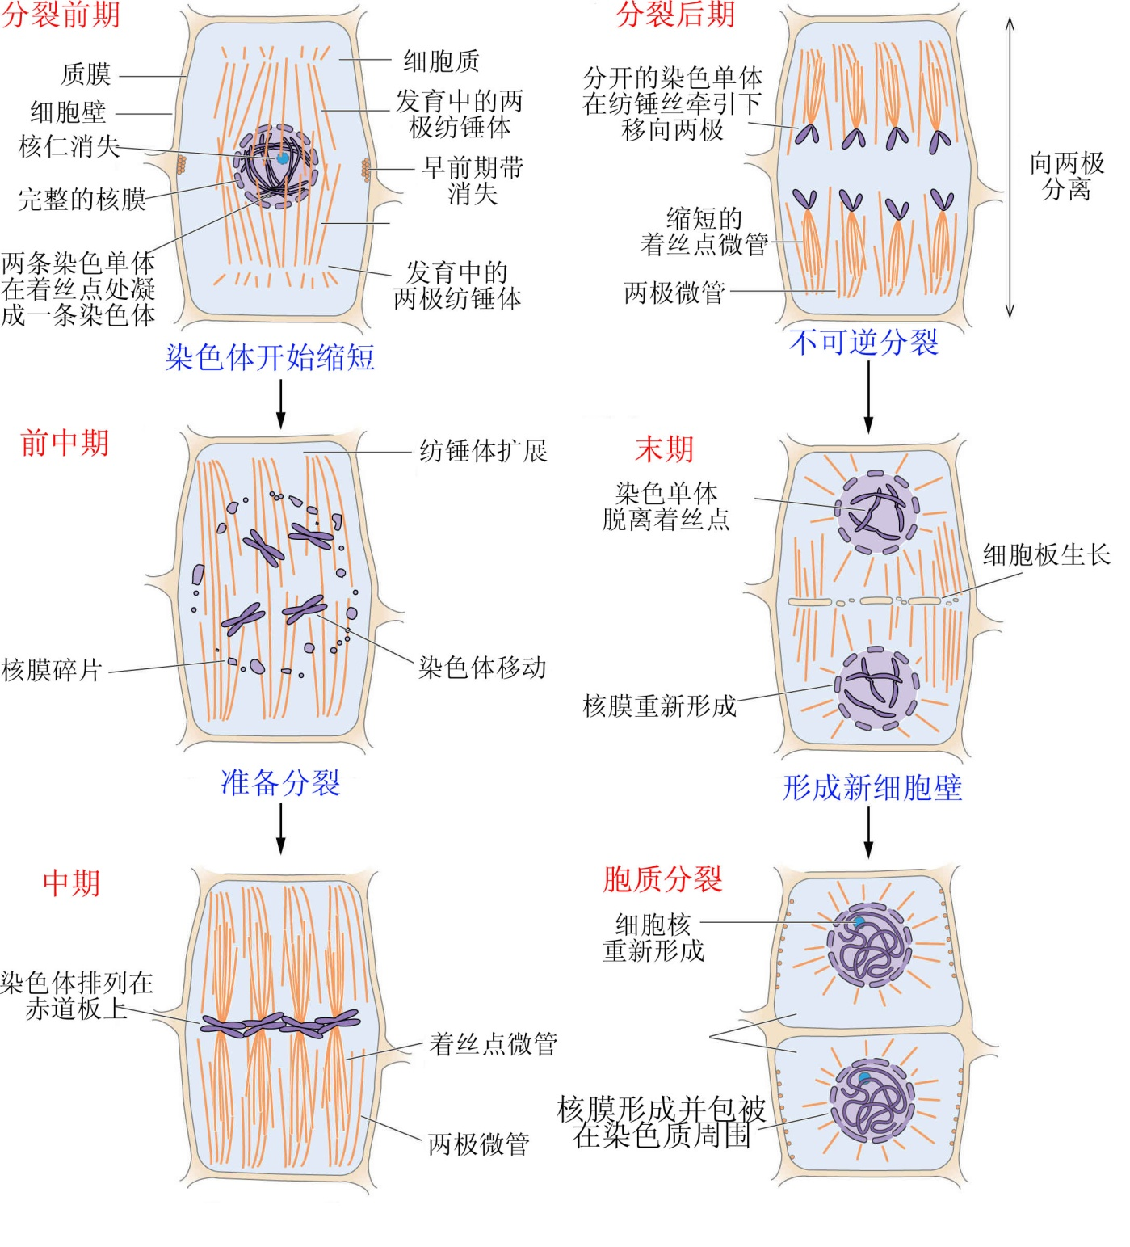
植物细胞分裂过程

Slide 11
二、细胞伸长生理 1. 细胞伸长
细胞伸长过程中的生理变化：
（1）呼吸速率：加快几倍，准备充足能量。
（2）物质合成：核酸、蛋白合成增加，纤维素等构成胞 壁的物质合成也增多。
细胞伸长生长的动力：膨压
限制细胞伸长生长的因素：细胞壁

Slide 12
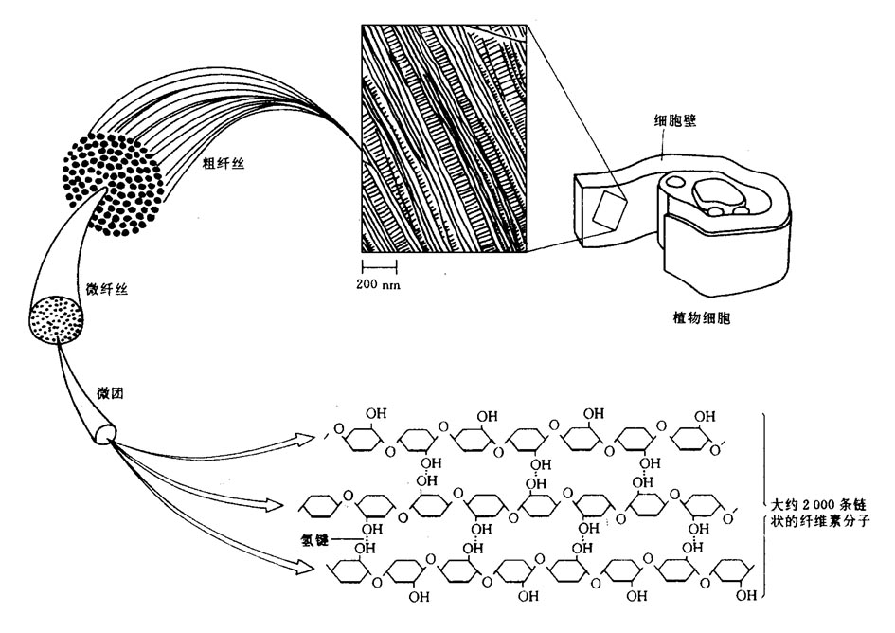

Slide 13
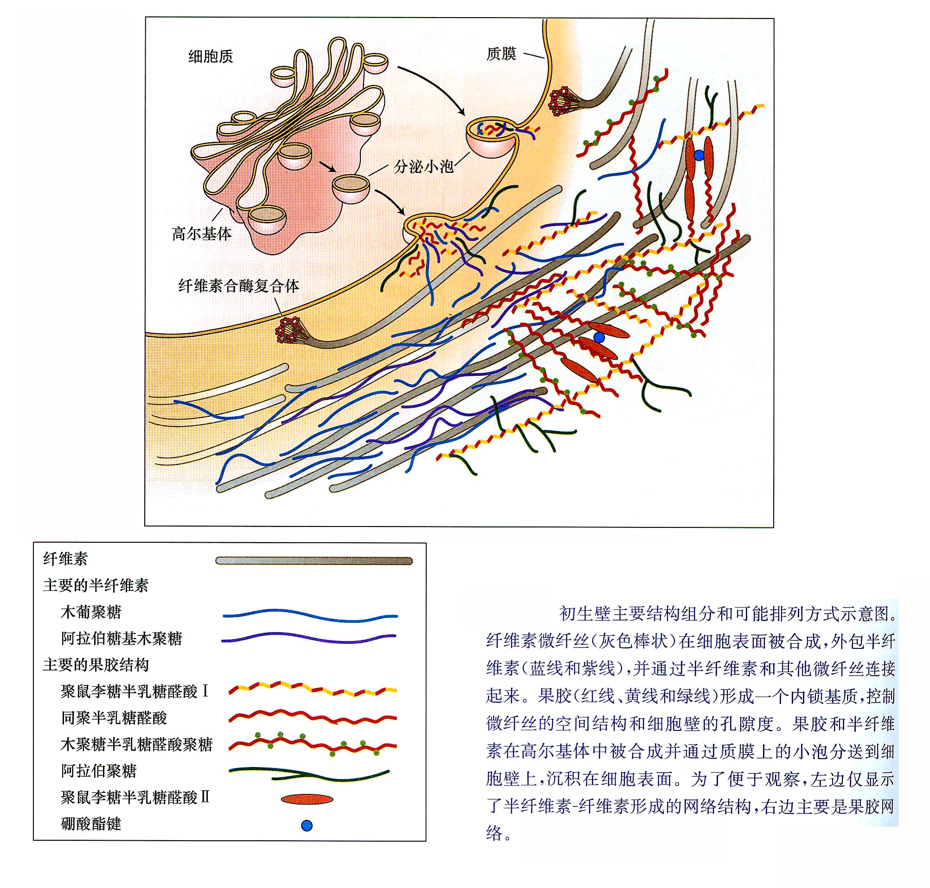
细胞壁的组建过程
细胞壁的合成

Slide 14
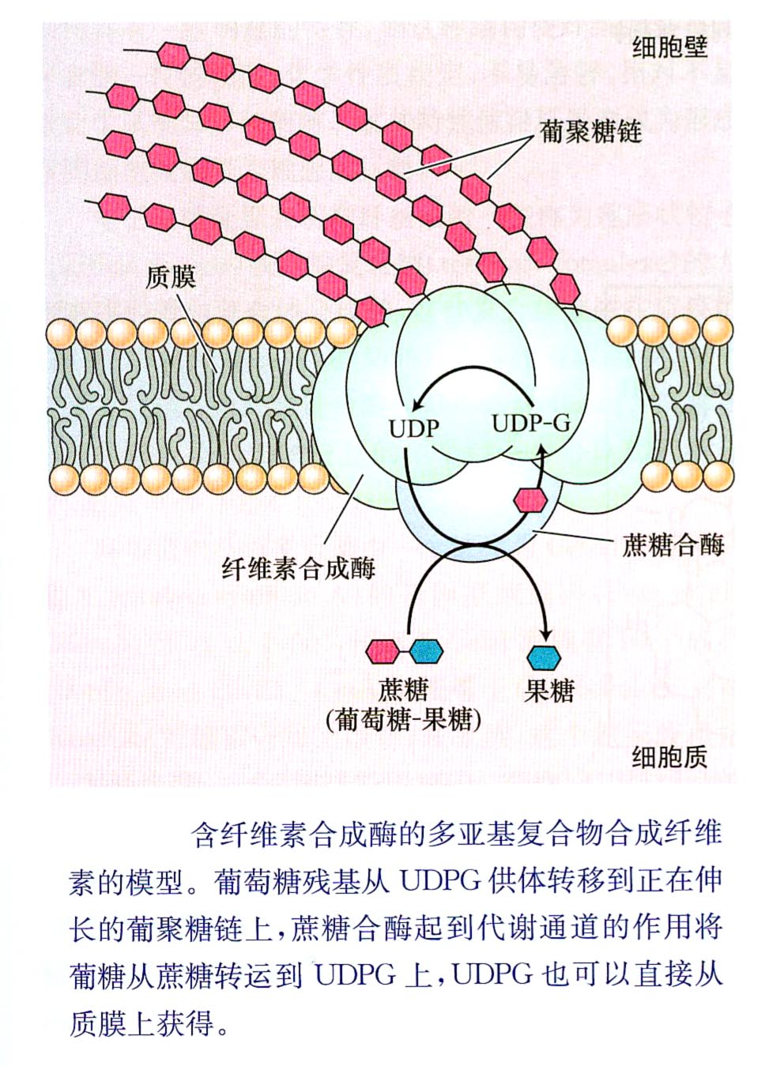
纤维素合成酶复合体

Slide 15
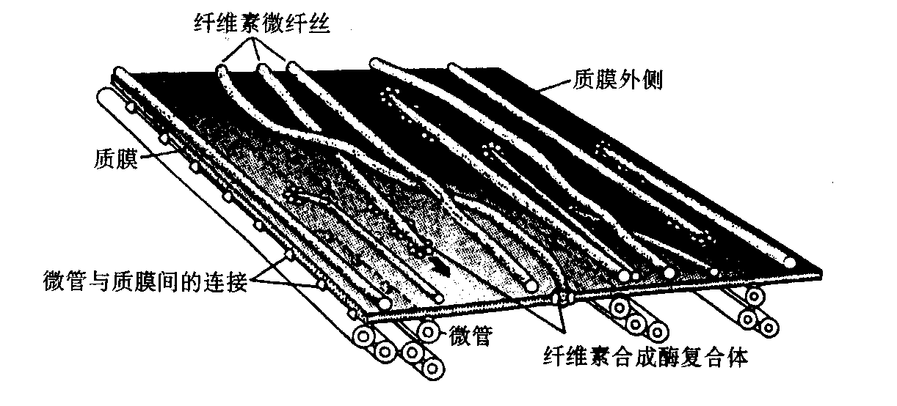
纤维素微纤丝在质膜外沉积的模式

Slide 16
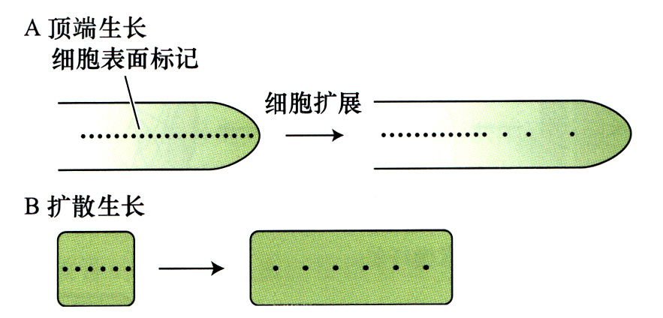
细胞的扩张方式
顶端生长：花粉管、根毛
扩散生长：大多数植物细胞

Slide 17
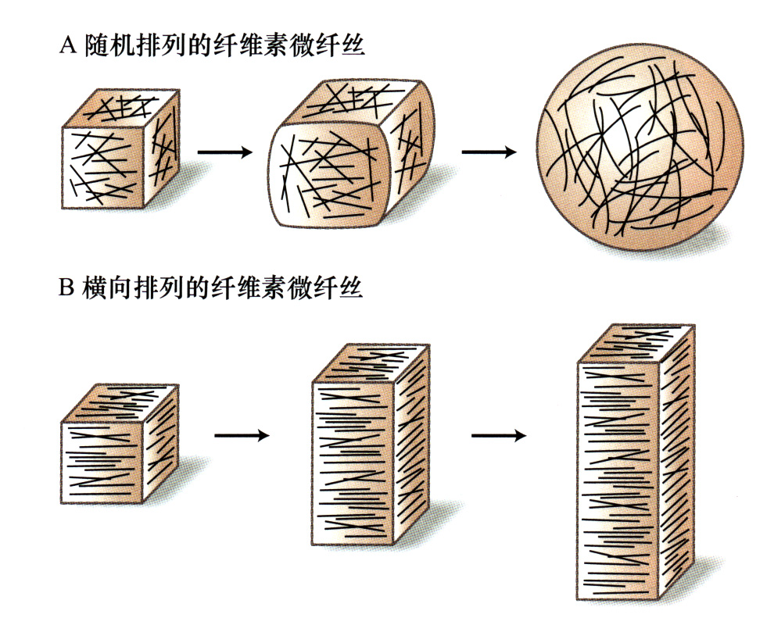
纤维素的排列方式决定了细胞的扩展方式
各向同性
各向异性

Slide 18
三、细胞分化的生理
细胞分化：
形成不同形态和不同功能细胞的过程。
分化过程：
受精卵→胚→根、茎、叶、花、果实、种子。
分化的基础：植物细胞全能性
分化的控制因素：不均等分裂

Slide 19
细胞全能性
定义：指植物体每个细胞都带有发育成一个完整植株所需要的全部基因，保留发育成完整植株的潜在能力。
在一定条件下全部基因组中部分基因活化，部分基因关闭，导致胞内生理生化反应改变，即出现外部形态和功能上的变化，称为分化。

Slide 20
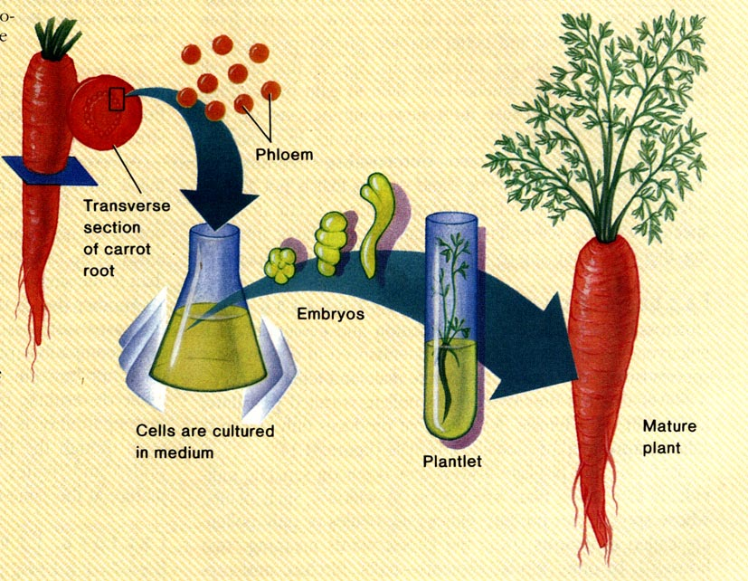

Slide 21
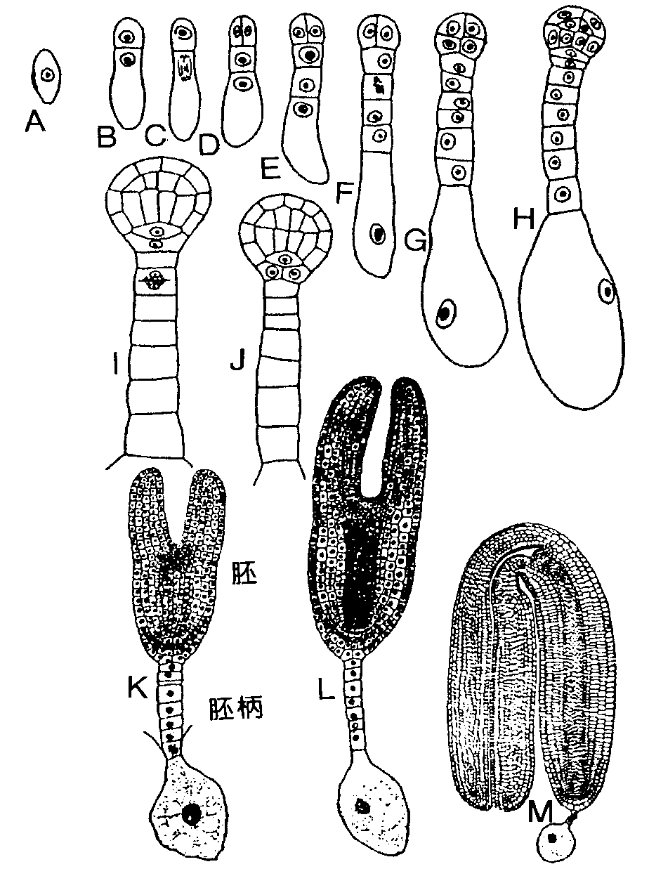
荠菜胚的形成
A-B.受精卵的第一次不均等分裂；
C-H.胚与胚柄的形成；
I.球状胚；
J-K.由于球状胚近胚柄处的胚细胞垂周分裂，形成心形胚，出现叶和根的分化，近胚柄侧形成胚根；
L.鱼雷形胚；
M.成熟胚，具有子叶、胚根、胚芽，胚内有维管束。
不断变化的不均等分裂是发育分化得以实现的重要途径

Slide 22
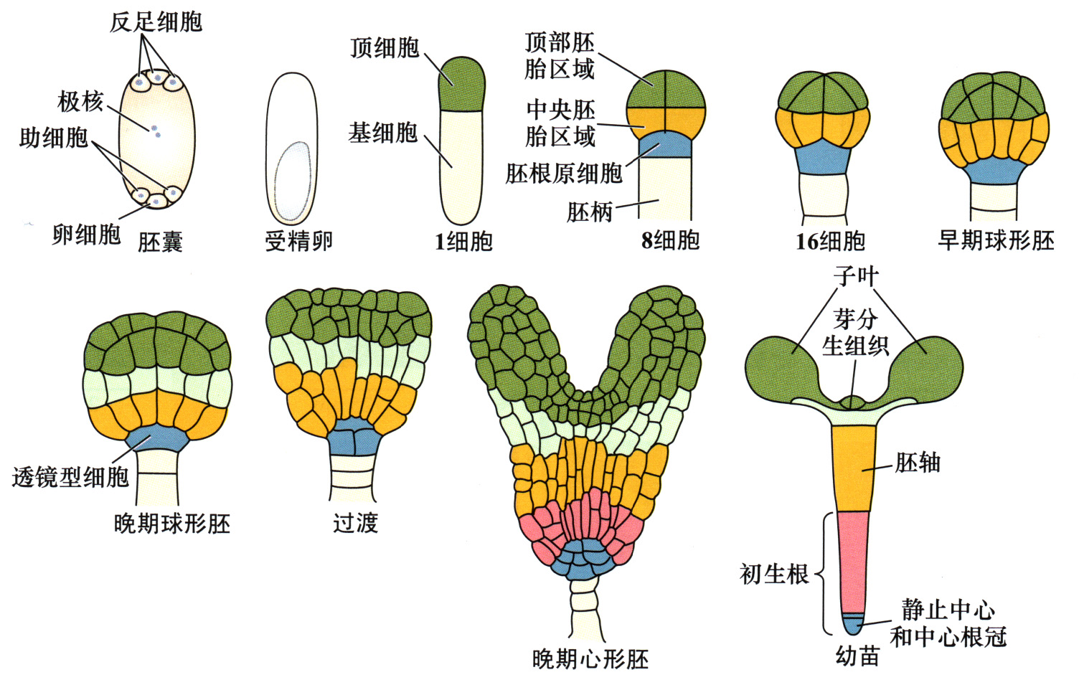
拟南芥胚胎形成的模式

Slide 23
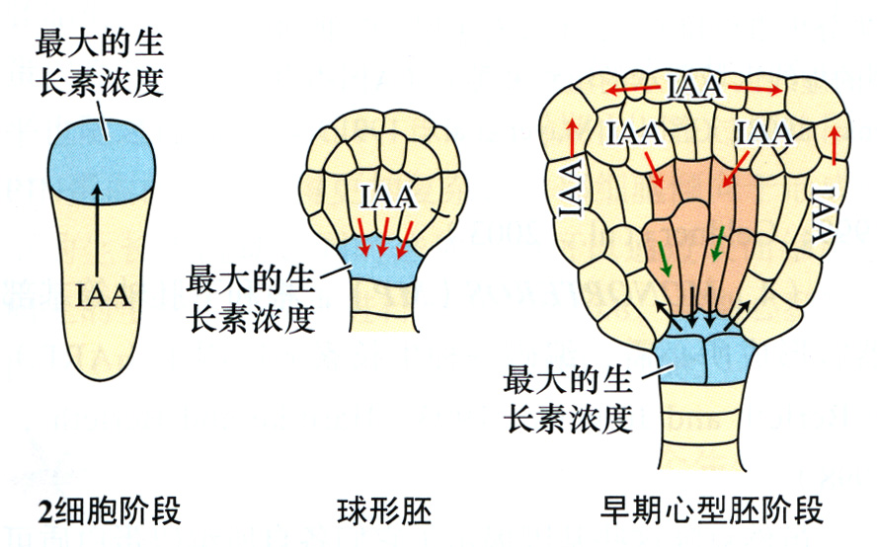
生长素极性运输在胚胎发育过程中发挥关键调控作用

Slide 24
第四节 植物生长的相关性
根和地上部分的相关性
主茎和侧枝的相关性
营养生长和生殖生长的相关性

Slide 25
一、根和地上部分的相关性：
1．相互促进：
（1）根为地上部分提供水分、矿质，氨基酸、激素等。
（2）地上部分为根提供糖分，vit等物质。
2．相互抑制：
根冠比：根（干鲜）重/地上部分（干鲜）重

Slide 26
水分对根冠比值的影响
水分供应对根冠比的影响：淹长苗，旱生根。
（1）水分不足时，根系相对容易得到水分。生长所受影响小，而地 上部分由于根提供的水分太少而使生长受到较大的影响，于是使根/冠比值上升。（旱长根）
（2）水分充足时，地上、地下水分均得到满足，但根系周围气体少，生长所受影响大，而地上部分水、气供应充足，生长旺盛。于是根/冠比值下降。（淹长苗）
生产中常用方法：炼苗、烤田，促进根的生长。

Slide 27
氮素对根冠比值的影响
N素供应对根冠的影响：
（1）N素不足，根系N素较多一些，且由于地上部运来有机物较多，生长较旺盛，而地上部由于根运来的N素少，难以合成大量蛋白质而使生长受影响，于是根冠比上升。
（2）N素充足：地上、地下N素充足，但地上部分茎、叶中大量的氮素存在使光合产生的有机物合成蛋白量↑，从而使地上部旺盛生长，同时也使运往根部的有机物减少，根部生长缓慢，根冠比值下降。

Slide 28
二、主茎和侧枝的相关性-顶端优势
定义：顶端在生长上占有优势的现象。
例子：主茎、顶芽完全或部分抑制侧芽生长。
抑制物来源：幼叶和成熟叶

Slide 29
茎顶端优势产生的原因
茎顶端产生生长素，以极性运输向下运，根部产生CK类物质随蒸腾流向上运，二者在长途运输过程中浓度均递减，这样处于不同位置上的侧芽（侧枝）处CK/IAA比值不同。
距顶芽越近的侧芽处CK/IAA比值越小，不利于芽的分化，而越远离顶芽的芽处CK/IAA比值越高，利于芽的分化，于是形成了顶端优势。

Slide 30
根系顶端优势产生的原因
根尖端产生CK向上运输，茎顶端产生生长素向下运输，这样处于不同位置上的侧根处CK/IAA比值不同。
距根尖越近的侧根处CK/IAA比值越高，不利于根的分化和生长，越远离主根尖的侧根处CK/IAA比值越低，利于根的分化，于是形成了顶端优势。

Slide 31
第五节 植物的光形态建成 （photomorphogenesis）
光对植物的影响：
（1）光合作用，为高能反应，具有光能与化学能的转化。
（2）调节植物生长发育，低能反应，无能量转化。
光形态建成： 由光控制植物生长、发育和分化的过程。
光形态建成的光受体：
光敏素，隐花色素（紫外光-A受体），紫外光B-受体

Slide 32
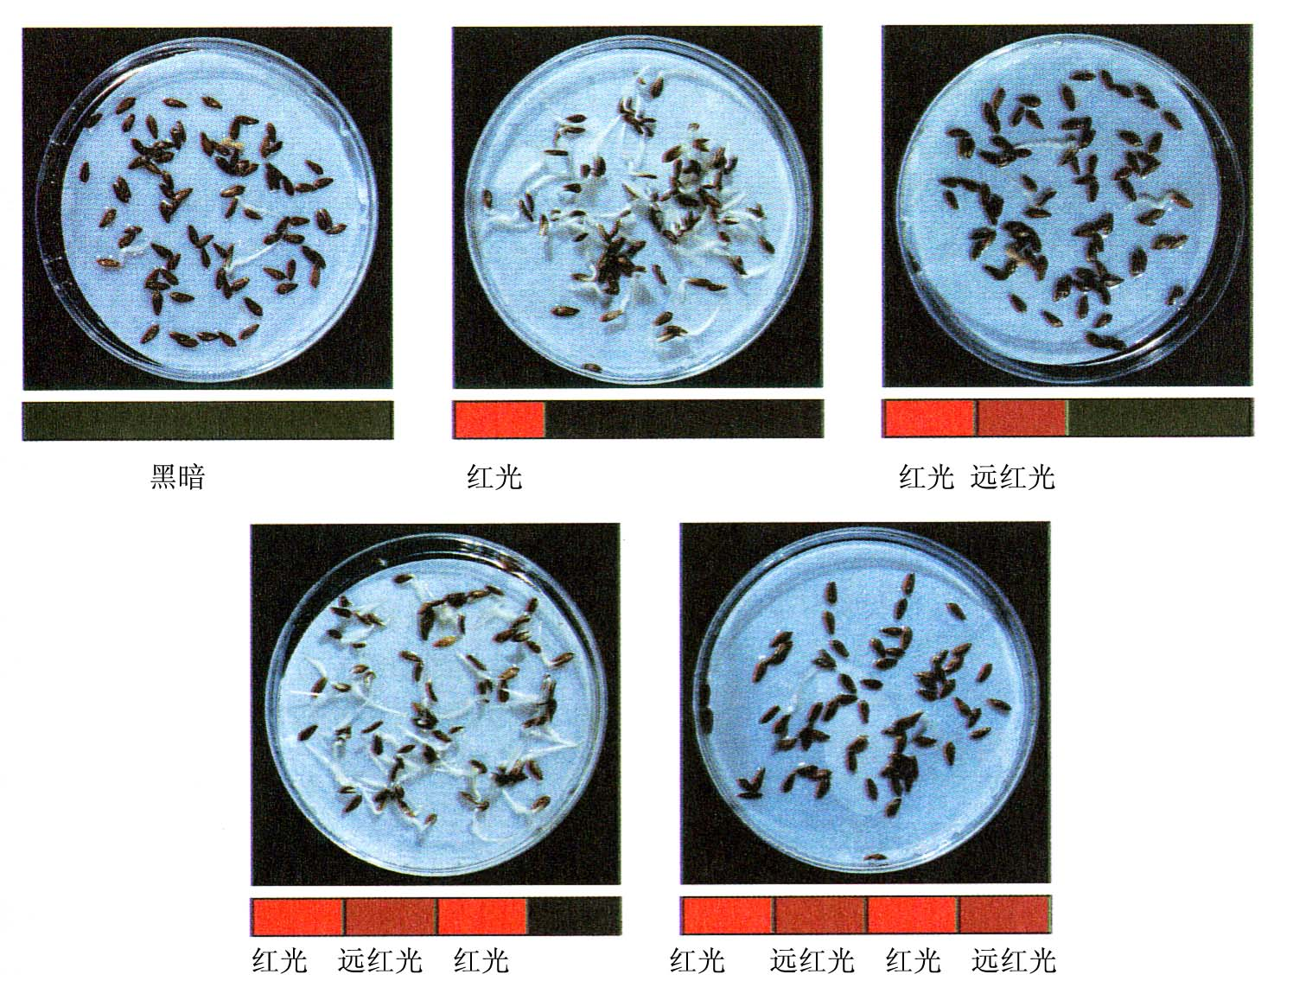
一、光敏色素的性质

Slide 33
光敏色素的化学性质
脱辅基蛋白：120-127KD
生色团：长链状的四个吡咯环，有两种构型：
Pr Pfr
(蓝色) （蓝绿色）
Pr：红光吸收型，吸收峰在664nm，无生理活性
Pfr：远红光吸收型，吸收峰在730nm，有生理活性

Slide 34
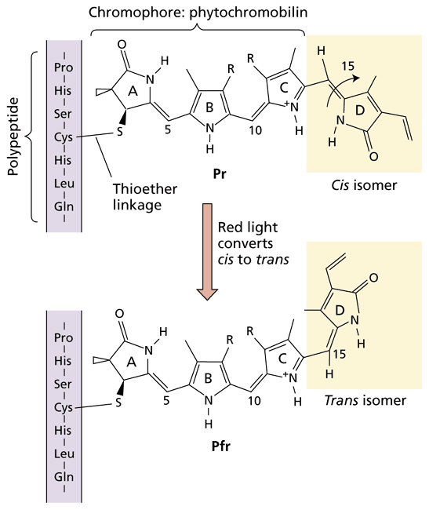
光敏色素的生色基团结构

Slide 35
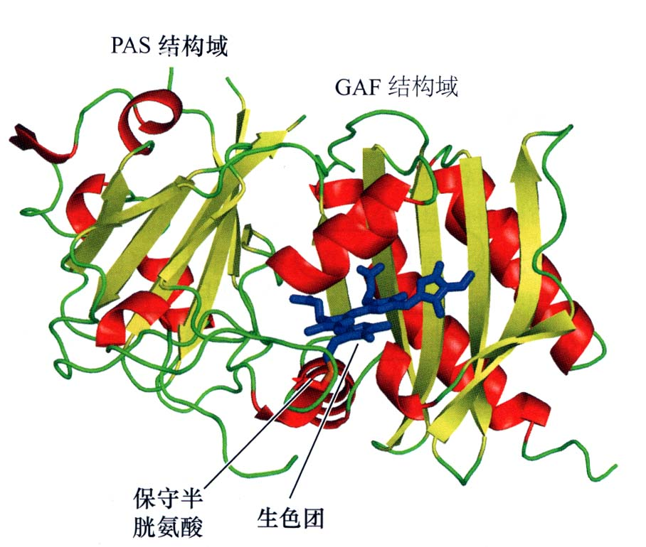

Slide 36
光敏色素基因和分子多型性
类型：
黄化幼苗中大量存在、见光易分解的称为Ⅰ型，
光下稳定存在、绿色幼苗中含量很少的称为Ⅱ型。
光敏色素基因：
PHYA-PHYE。各自具有不同的时间、空间分布以及生理功能。PHYA编码Ⅰ型， PHYB-PHYE编码Ⅱ型。
表达调控：
PHYA的表达受到光的负调节，而PHYB-PHYE的基因表达不受光照影响，属于组成型表达。

Slide 37
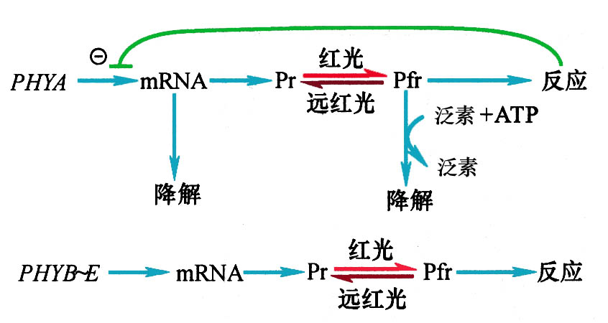
两类光敏色素的合成与降解
暗逆转

Slide 38
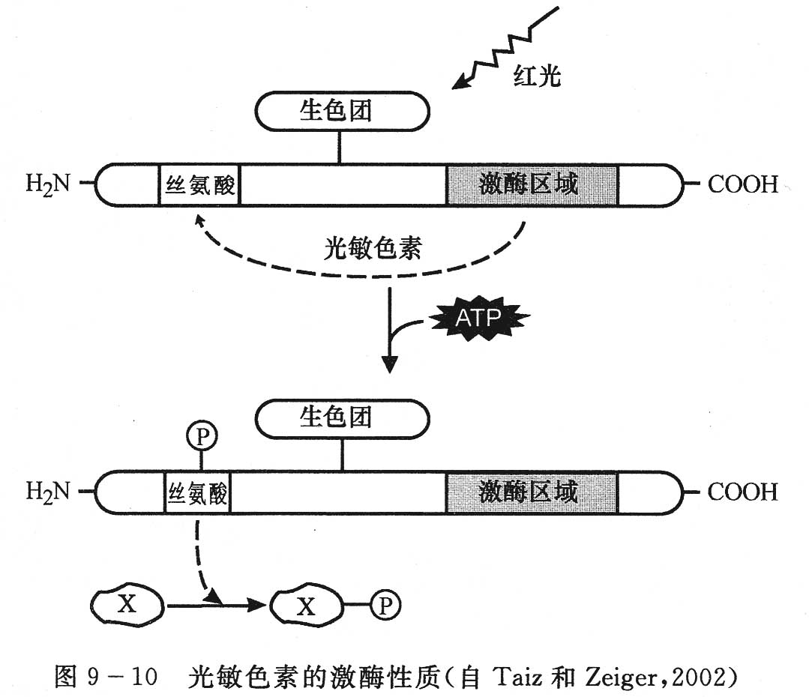
二、光敏色素的作用机理

Slide 39
光敏素与植物激素
生长素：
红光照射后，体内自由生长素含量降低。
赤霉素：
光敏素可调节胞内GA水平。
CTK
光敏素可刺激体内CTK含量提高，CTK作用效果增强。
乙烯：
红光抑制乙烯的产生。

Slide 40
四、 蓝光和紫外光反应
蓝光反应：由隐花色素和向光素作为受体
紫外光反应：紫外光B受体

Slide 41
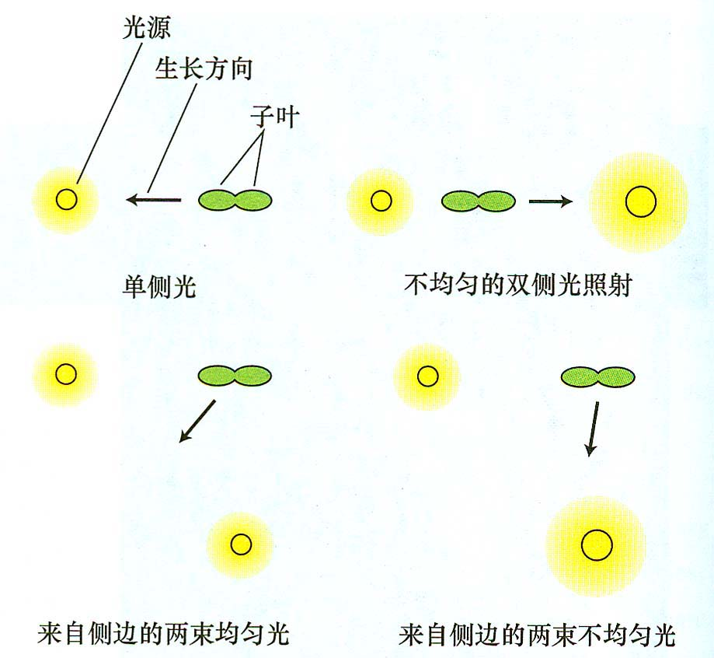
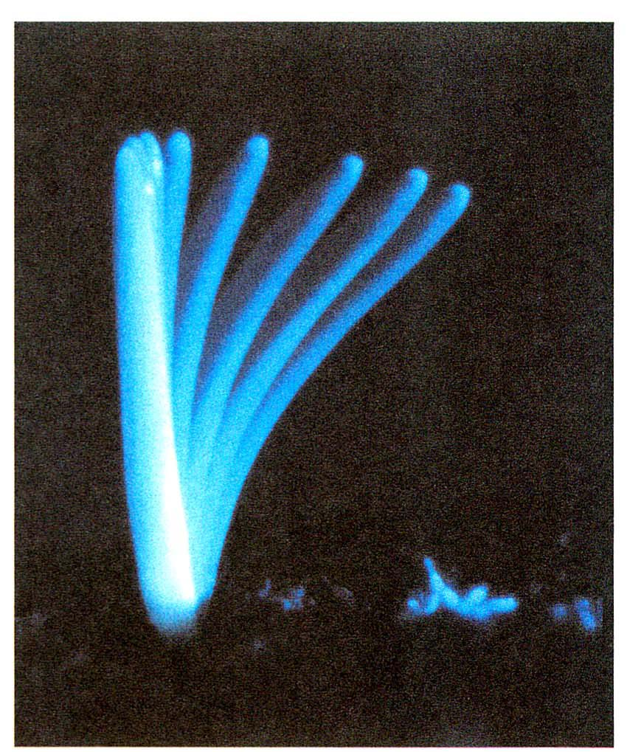
植物的向光性反应

Slide 42
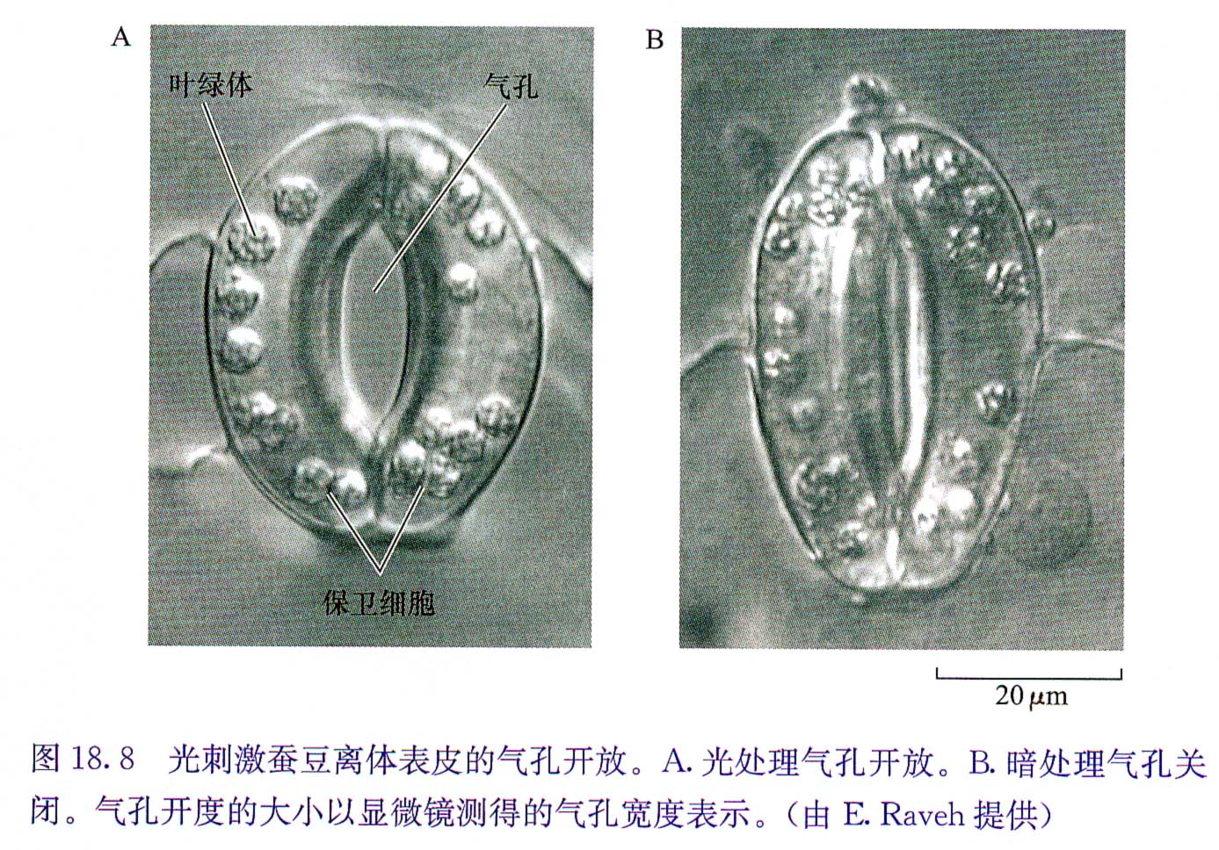
光照 黑暗
蓝光促进蚕豆气孔开放

Slide 43
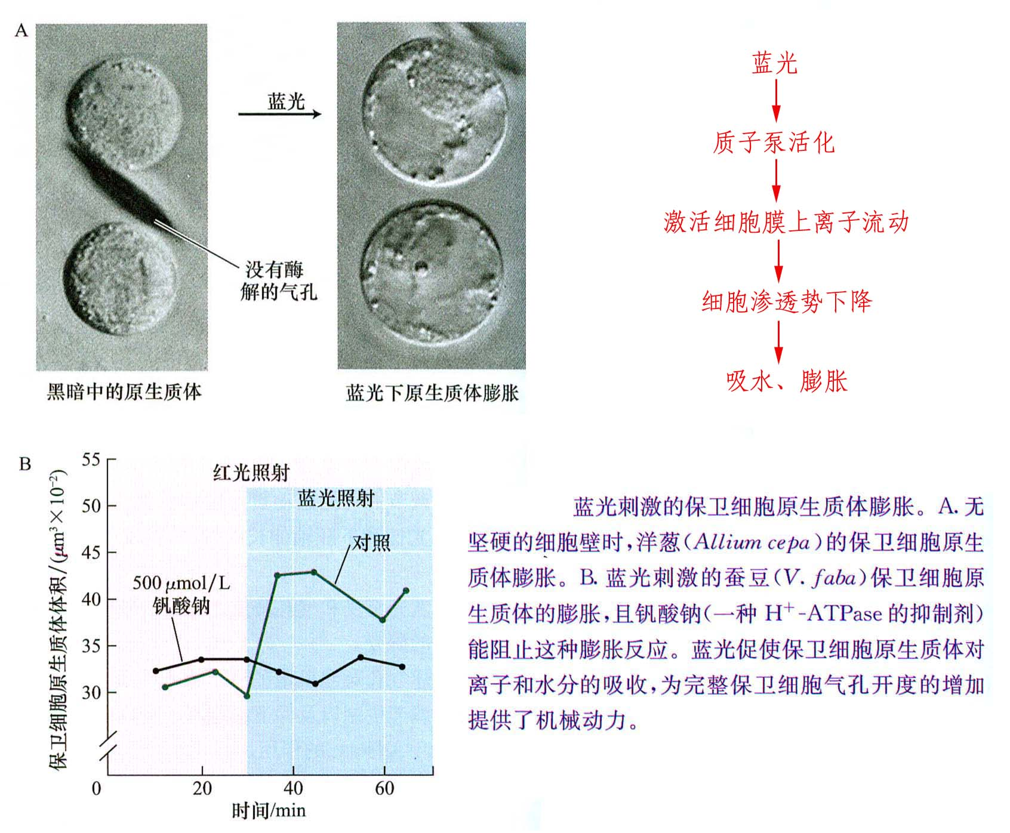

Slide 44
植物体内的蓝光受体
隐花色素（cryptochrome）
向光素（phototropin）
玉米素黄质

Slide 45
隐花色素
隐花色素是一类黄素结合蛋白，它的生色团可能是由黄素(FAD)和蝶呤(pterin)共同组成的，大致分为Cry1和Cry2两类。
其作用光谱的特征是在蓝光区有3个吸收峰或肩(在450、420和480nm左右)，在近紫外光区有一个峰(在370～380nm),大于500nm波长的光对其是无效。

Slide 46
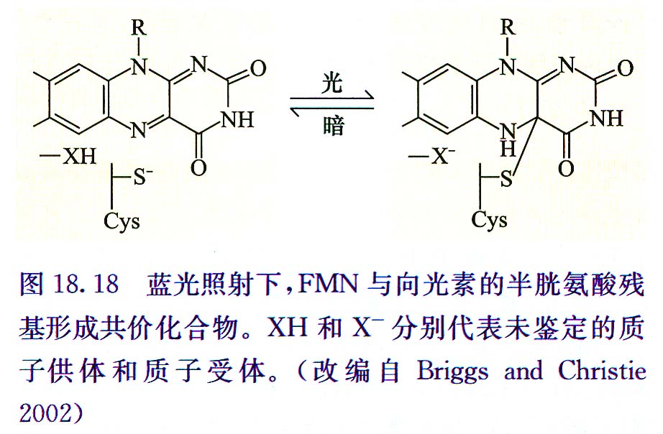
向 光 素
含有黄素单核苷酸（FMN）的一类蛋白。
C端带有丝氨酸/苏氨酸激酶结构域，N端具有黄素结合区，能够发生蓝光依赖的自我磷酸化反应。

Slide 47
玉米黄质
是由叶绿体合成的类胡萝卜素类物质。
玉米黄质在保卫细胞中的含量与气孔运动密切相关。
玉米黄质吸收光谱与蓝光作用光谱相似。
玉米黄质与其他几种蓝光受体一同作用

Slide 48
第六节 植物的运动
植物的运动：植物体的器官在空间产生位置移动。
向性运动：由光、重力等外界刺激产生的运动，运动方向由刺激方向决定。
感性运动：由外界刺激或内部时间机制引起的运动，运动方向与刺激方向无关。

Slide 49
一、向性运动
产生过程：
感受（外部刺激）、传导（信息）、反应（弯曲生长）
分类：向光性、向重力性、向化性

Slide 50
（一）向光性
1．分类：
正向光性：向光弯曲
负向光性：背光弯曲
横向光性：与光来的方向相垂直
2．光的感受：
（1）感光部位：茎尖、芽鞘尖端、根尖、叶片、生长的茎。
（2）光受体：向光素，具有丝氨酸/苏氨酸激酶活性
3．反应：不均等生长产生弯曲。

Slide 51
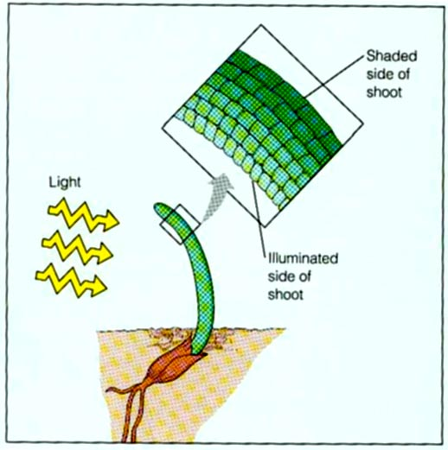

Slide 52
不均等生长原因
（1）生长素分布不均匀
单侧光（蓝光）→向光素活化→ 胚芽鞘中IAA横向运输→背光面IAA↑，生长快，向光面IAA↓，生长慢，弯曲向光生长
（2）抑制物质分布不均匀：
黄化燕麦芽鞘、向日葵下胚轴、萝卜胚轴向光性实验中，发现抑制物在向光面多，背光面少，引起弯曲生长。
萝卜下胚轴中抑制物：萝卜宁、萝卜酰胺
向日葵胚轴中抑制物：黄质醛

Slide 53
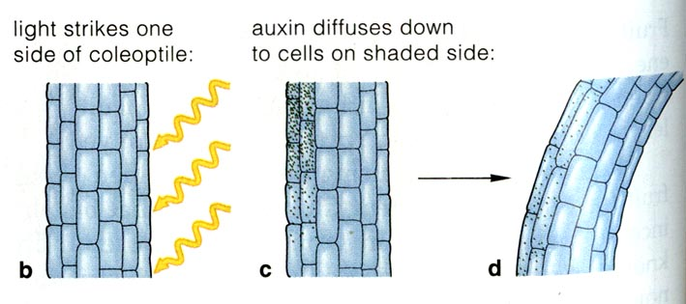
不均衡生长的原因之一 生长素分布不均匀

Slide 54
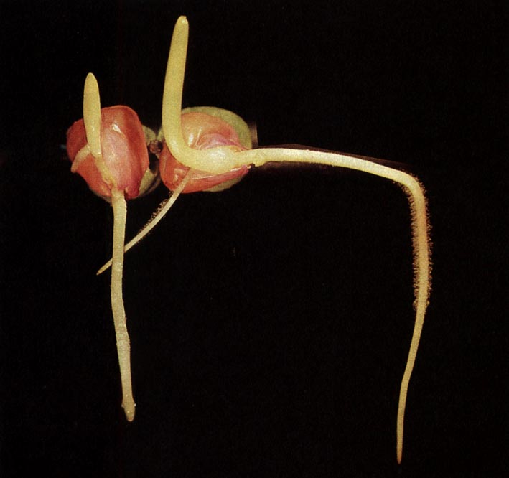
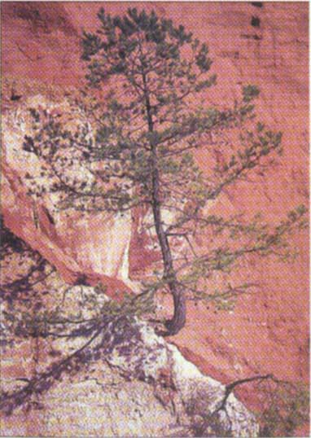

二、向重力性
正向重力性、 负向重力性、 横向重力性

Slide 55
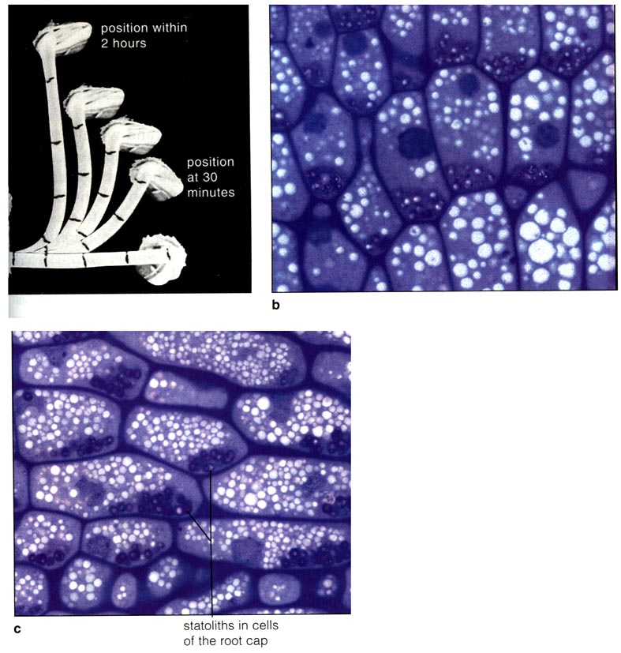
重力感受器：
细胞内的平衡石—淀粉体

Slide 56
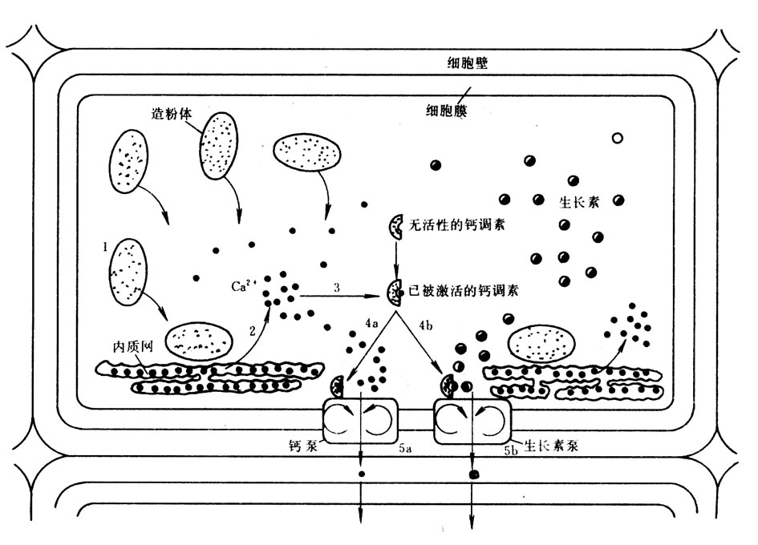

Slide 57
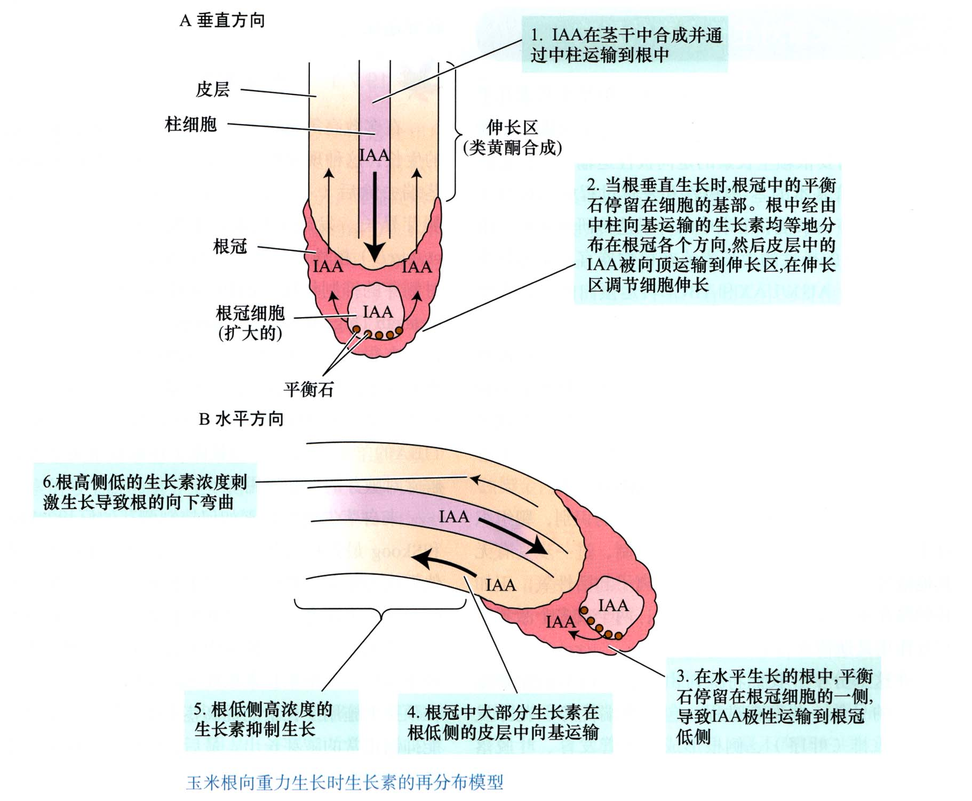
根向重力性的机理

